Slide 1
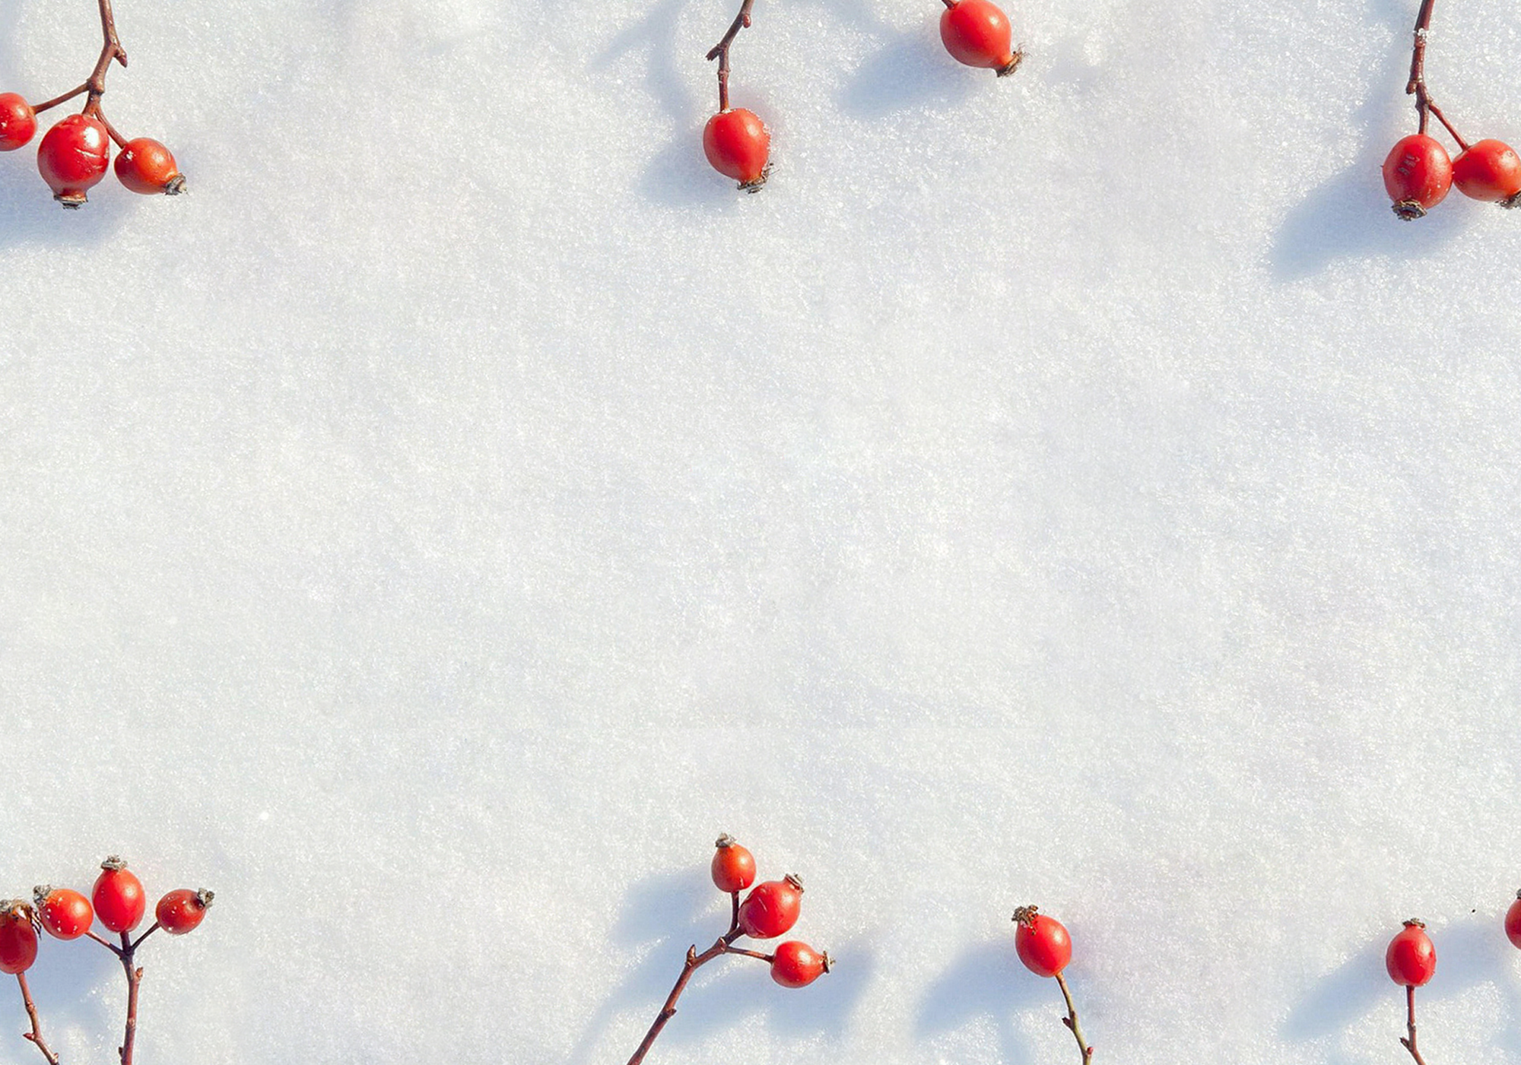
冬至
节气风俗展示
二零XX年XX月

Slide 2
目录
— CONTENTS —
壹
贰
叁
肆
节气常识
冬至起源
冬至习俗
冬至诗歌

Slide 3
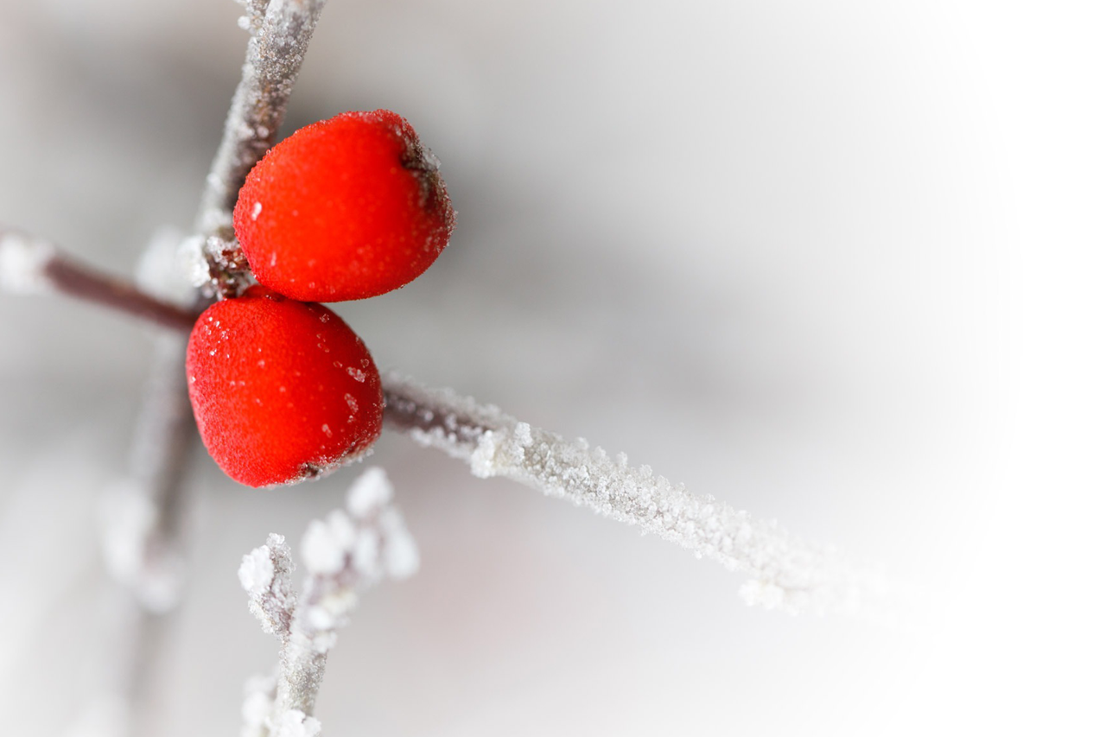
壹
节气常识

Slide 4


一、 节气常识
春雨惊春清谷天
夏芒芒夏暑相连

Slide 5
一、 节气常识
秋处露秋寒霜降
冬雪雪冬寒又寒

Slide 6
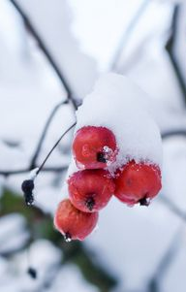
一、 节气常识
夏尽秋分日，春生冬至时
冬至是天文意义的冬天的开始，冬至一到表示寒冬到来，从这一天开始数九。冬至当天北半球白天最短，黑夜最长，从冬至之后白天一天比一天变长。冬至是古时的一个重要节日，每逢这一天都会放假一天过冬节，故有"冬至如年"的说法。

Slide 7

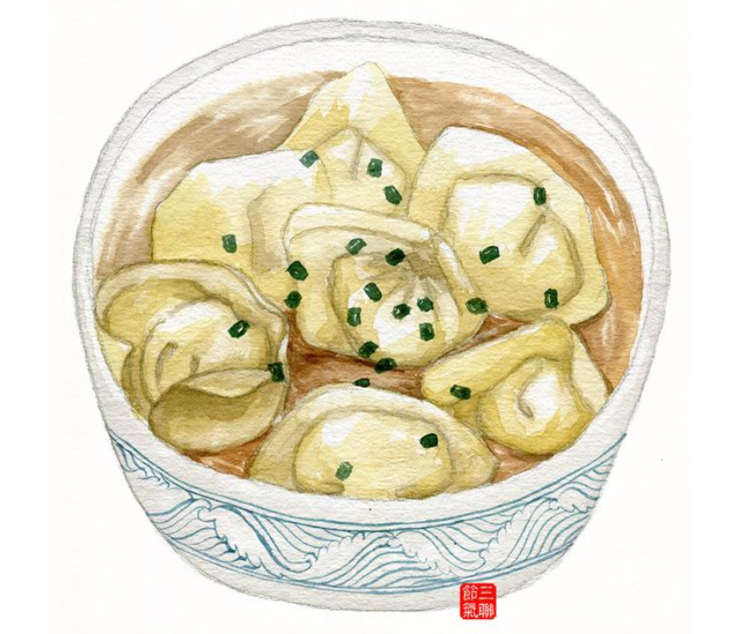
一、 节气常识
冬至阳生春又来
六阴消尽一阳生。暗藏萌。雪花轻。
二气周流无所住，阳数足，化龙升。
归根复命性灵明。过天庭。入无形。
夺得乾坤真造化，功行满，赴蓬瀛。

Slide 8
贰
冬至起源

Slide 9
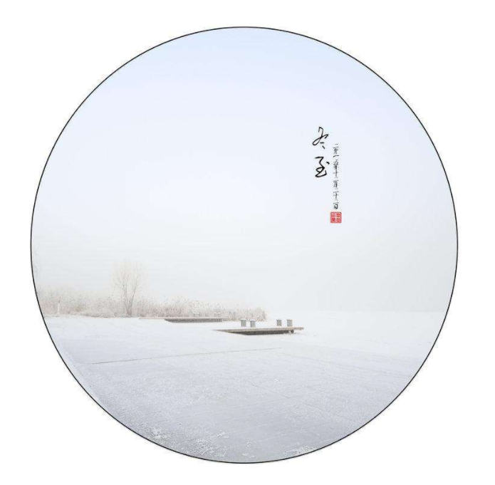
二、 冬至起源
土圭测景而有冬至
人们最初过冬至节是为了庆祝新的一年的到来。古人认为自冬至起，天地阳气开始兴作渐强，代表下一个循环开始，是大吉之日。因此，后来一般春节期间的祭祖、家庭聚餐等习俗，也往往出现在冬至。

Slide 10
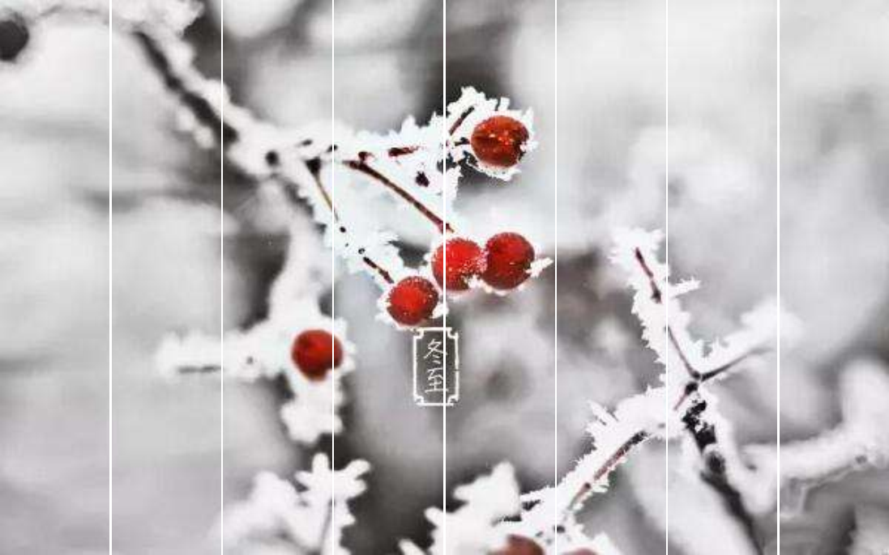
二、 冬至起源
阴极之至
阳气始生
日南至
日短之至
日影长之至
故曰冬至

Slide 11

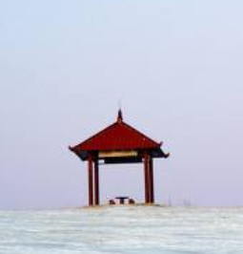
二、 冬至起源
冬至三候
蚯蚓结
麋角解
水泉动
QIUYINJIE
MIJIAOJIE
SHUIQUANYIN

Slide 12
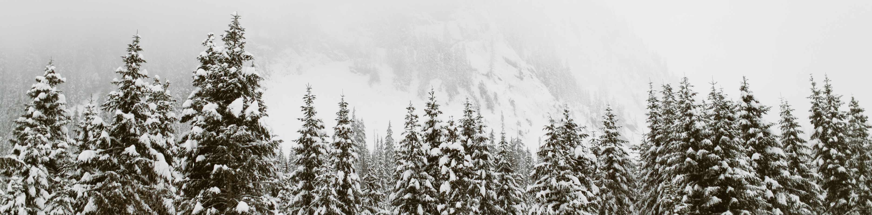
二、 冬至起源
人们认为：过了冬至，白昼一天比一天长，阳气回升，是一个节气循环的开始，也是一个吉日，应该庆贺。《晋书》上记载有“魏晋冬至日受万国及百僚称贺……其仪亚于正旦。”

Slide 13
叁
冬至习俗

Slide 14

三、 冬至习俗
周
汉
唐
明
岁首
冬节
祭祀
郊天
SUISHOU
DONGJIE
JISI
JIAOTIAN

Slide 15
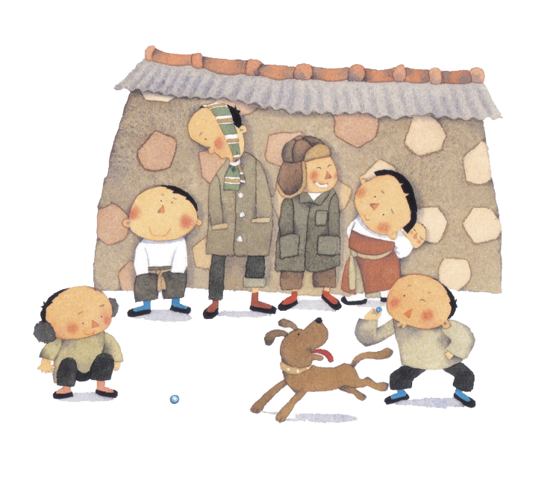
三、 冬至习俗
数九
一九二九不出手
三九四九冰上走
五九六九沿河看柳
七九河开，八九燕来
九九加一九，耕牛遍地走

Slide 16
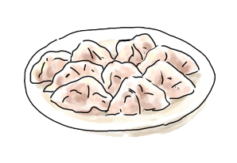
三、 冬至习俗
气始于冬至
饮食
北方水饺
潮汕汤圆
东南麻吉
台州擂圆

Slide 17
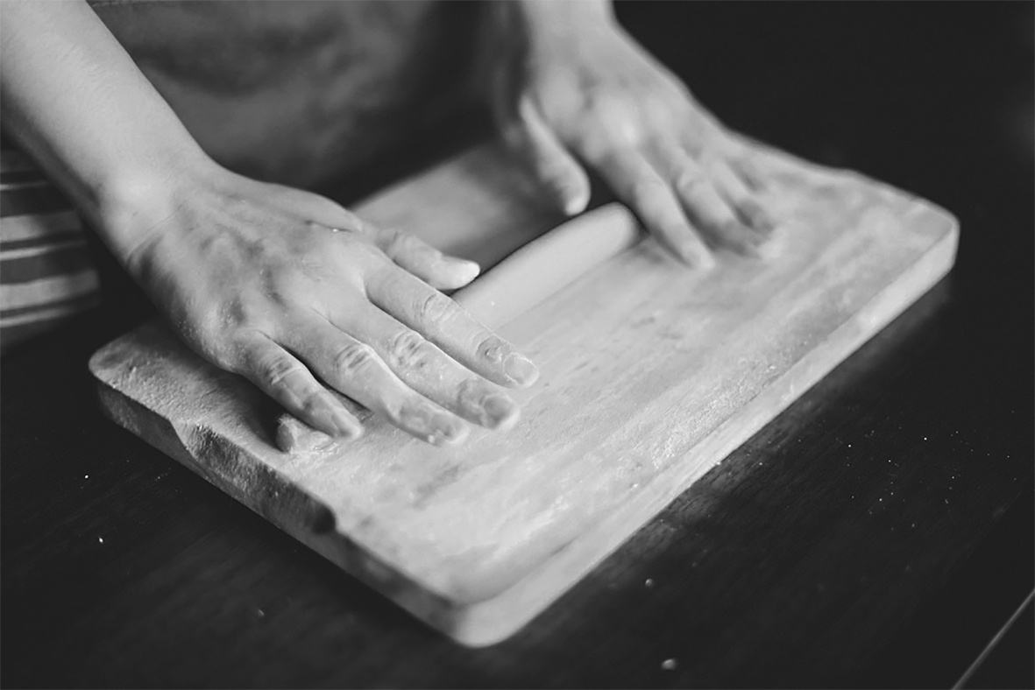

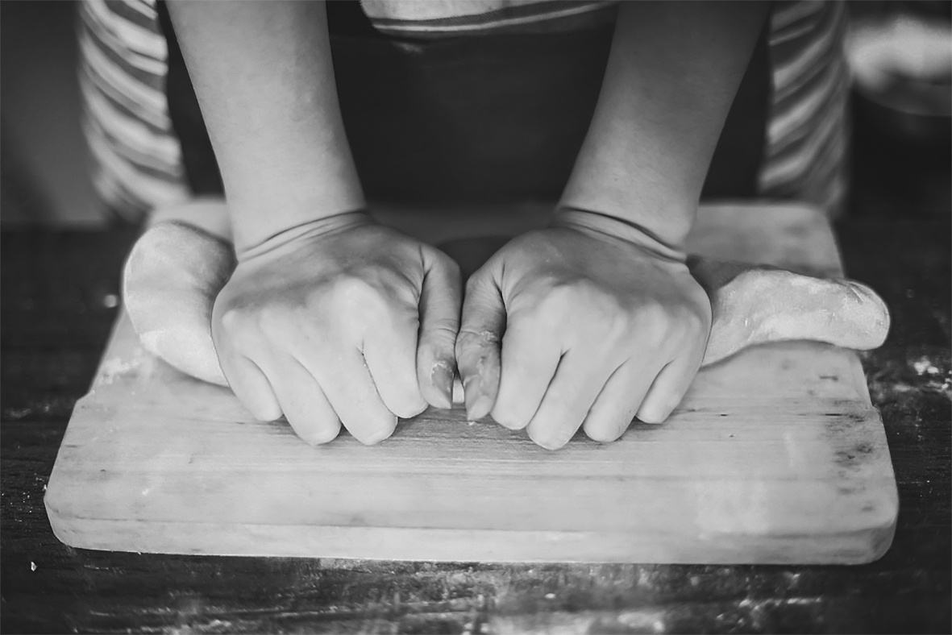
三、 冬至习俗
罗浮山下梅花村
玉雪为骨冰为魂
纷纷初疑月挂树
耿耿独与参横昏
先生索居江海上
悄如病鹤栖荒园
天香国艳肯相顾
知我酒熟诗清温
十月一，冬至到，家家户户吃水饺

Slide 18
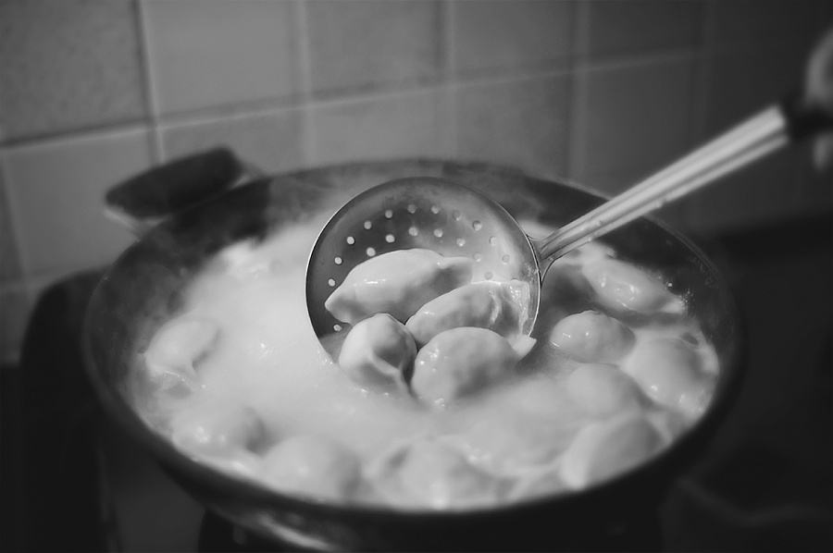
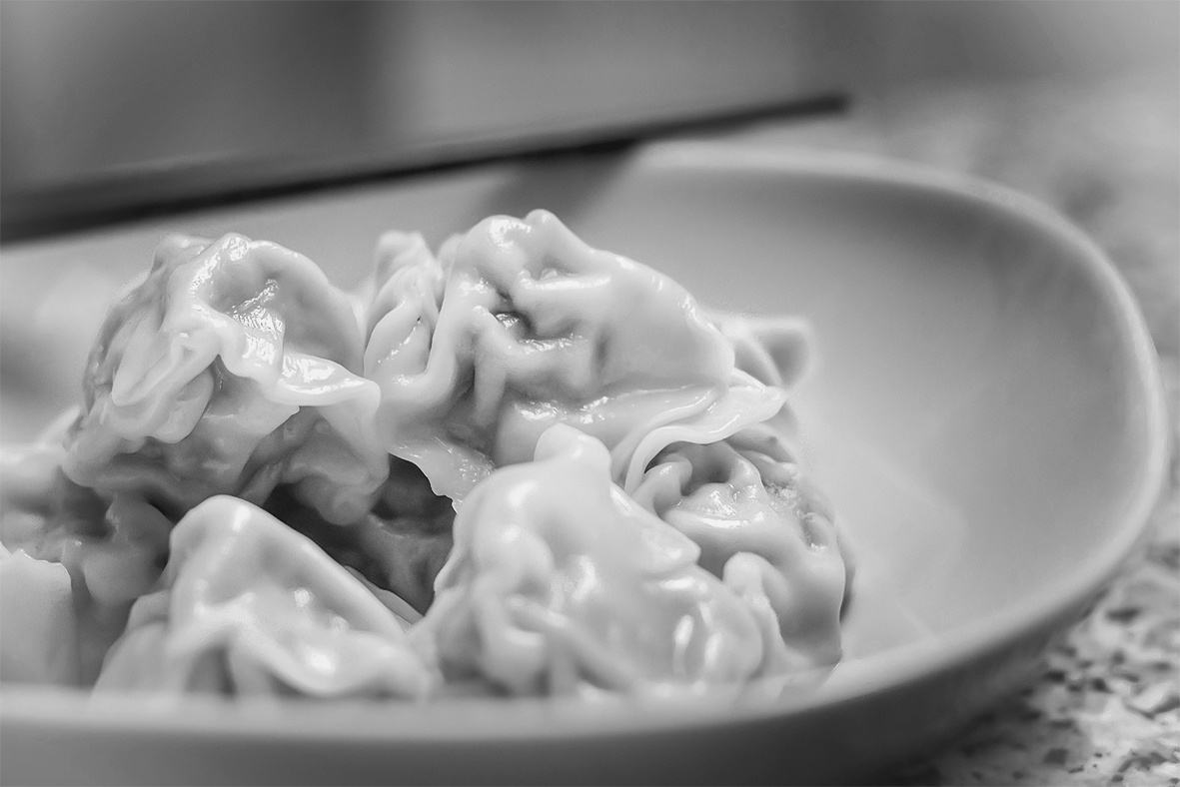
三、 冬至习俗
冬至大如年
蓬莱宫中花鸟使，绿衣倒挂扶桑暾
抱丛窥我方醉卧，故遣啄木先敲门
麻姑过君急洒扫，鸟能歌舞花能言
酒醒人散山寂寂，惟有落蕊粘空樽
家家户户吃水饺

Slide 19
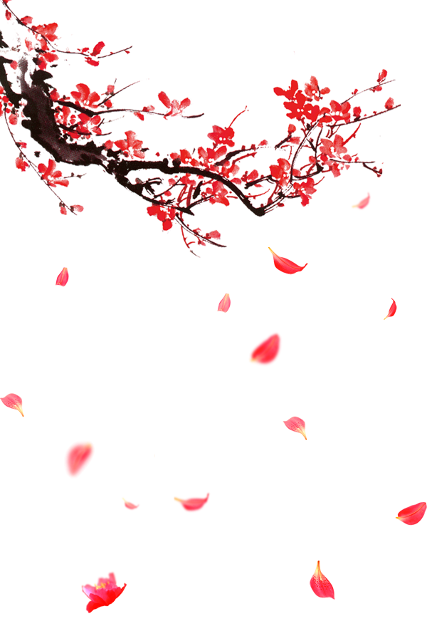
三、 冬至习俗
疏枝横玉瘦，小萼点珠光
一朵忽先发，百花皆后春
欲传春信息，不怕雪埋藏
玉笛休三弄，东君正主张

Slide 20
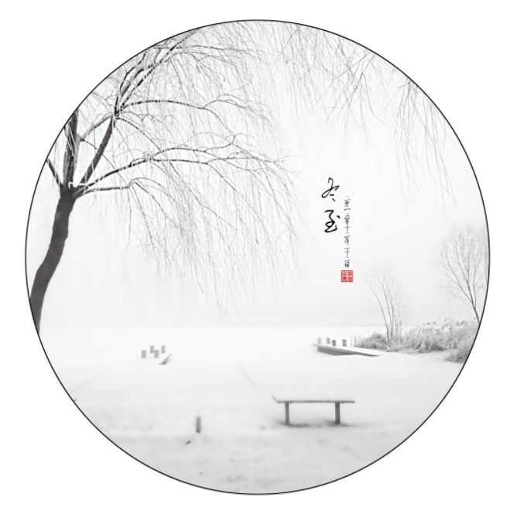
三、 冬至习俗
日转堂阴一线添
使君和气作春妍
残月夜来收不尽
行云早起更留连

Slide 21
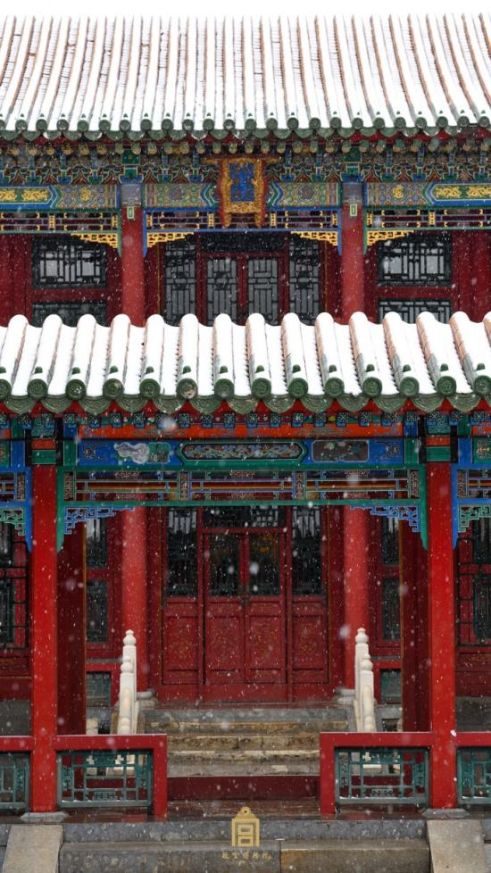
三、 冬至习俗
祭祀
除夕
清明
中元
冬至

Slide 22
肆
冬至诗歌

Slide 23
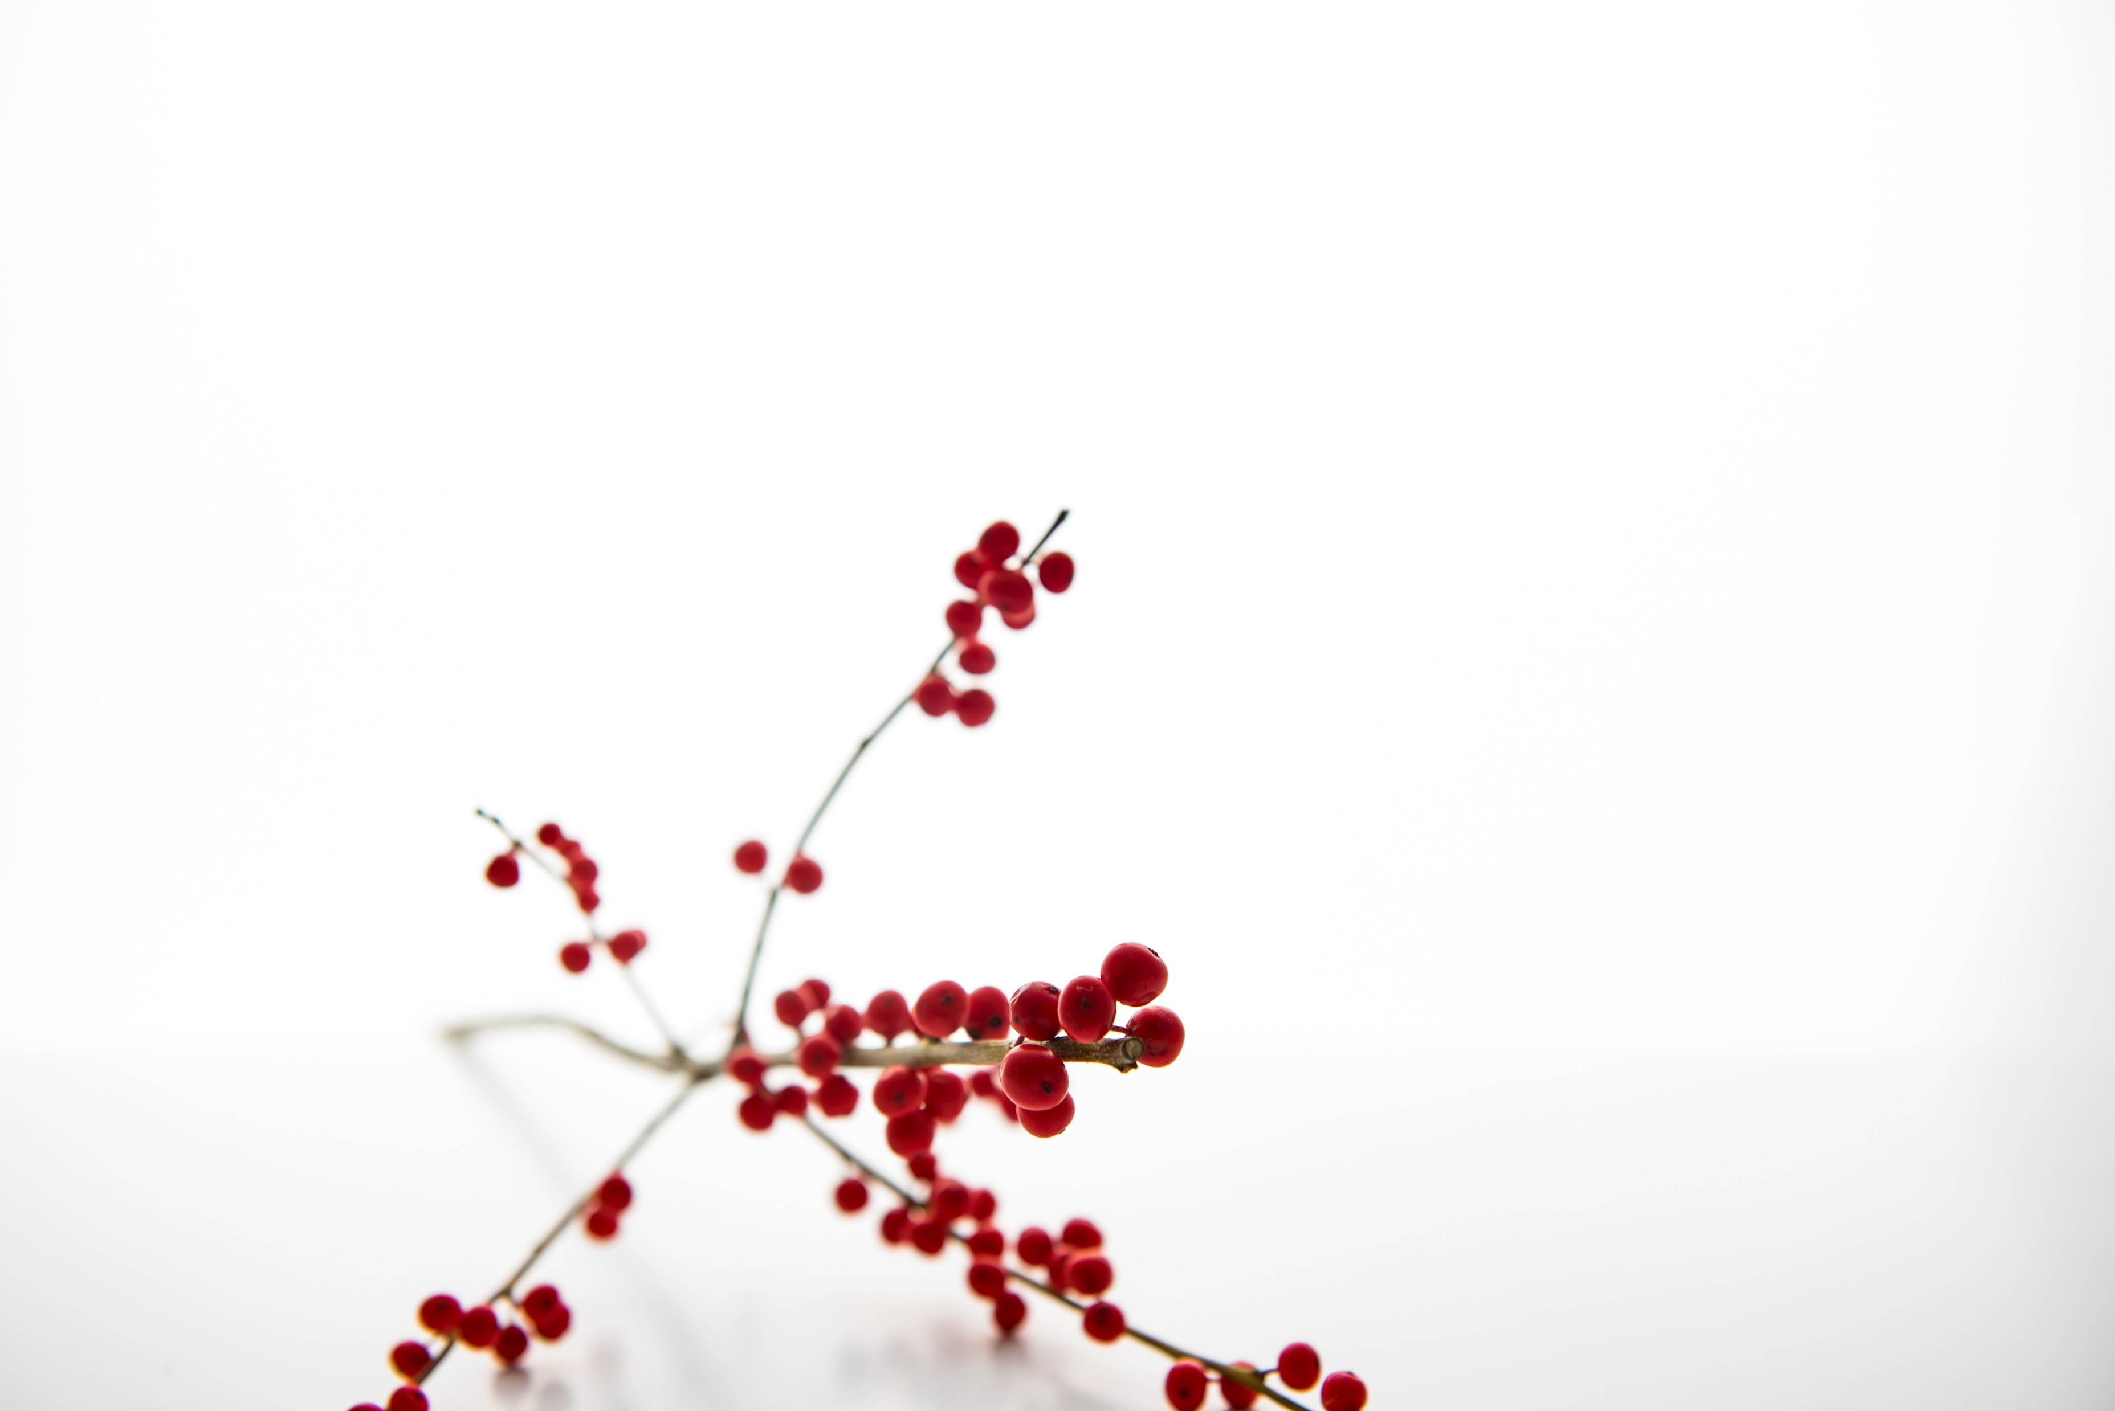
四、 冬至诗歌
冬至
西北风袭百草衰
几番寒起一阳来
白天最是时光短
却见金梅竞艳开

Slide 24
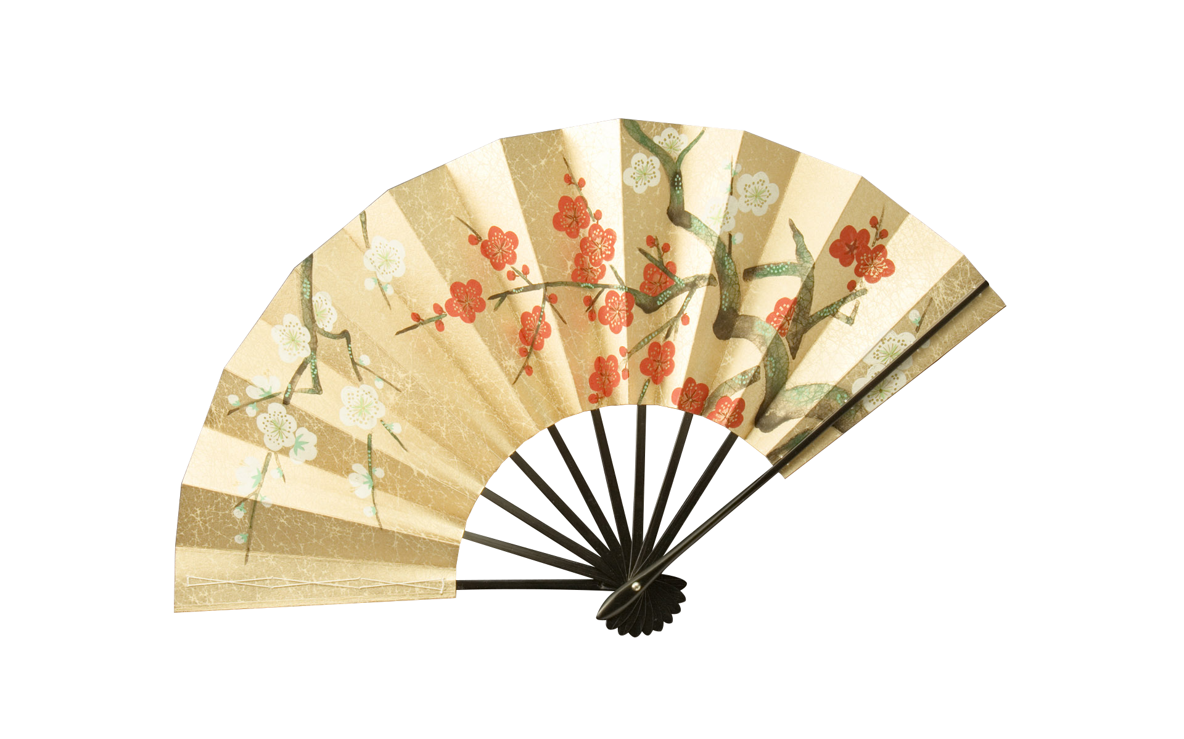
四、 冬至诗歌
小至
天时人事日相催
冬至阳生春又来
刺绣五纹添弱线
吹葭六管动浮灰
岸容待腊将舒柳
山意冲寒欲放梅
云物不殊乡国异
教儿且覆掌中杯

Slide 25
感谢观看

